Slide 1
第六章
树和二叉树

Slide 2
本章学习导读
本章主要介绍树的基本概念，树的存储结构，树和二叉树的遍历等一些常用算法。通过本章学习，读者应该：
1) 熟练掌握二叉树的各种遍历算法，并能灵活运用遍历算法实现二叉树的其它操作。
2) 理解二叉树的线索化过程以及在中序线索化树上找给定结点的前驱和后继的方法。
3) 熟练掌握二叉树和树的各种存储结构及建立的算法。
4) 学会编写实现树的各种操作的算法。
5)了解最优二叉树的特性，掌握建立最优二叉树和哈夫曼编码的方法。

Slide 3
树型结构是一类重要的非线性结构。树型结构是结点之间有分支，并且具有层次关系的结构，它非常类似于自然界中的树。
树结构在客观世界国是大量存在的，例如家谱、行政组织机构都可用树形象地表示。树在计算机领域中也有着广泛的应用，例如在编译程序中，用树来表示源程序的语法结构；在数据库系统中，可用树来组织信息；在分析算法的行为时，可用树来描述其执行过程。

Slide 4
6.1 树的定义和基本术语
6.1 .1 树型结构实例
1．家族树
图6-1 家族树

Slide 5
2．书的目录结构
图6-2 书的目录
树的逻辑结构表示数据之间的关系是一对多，或者多对一的关系。它的结构特点具有明显的层次关系，是一种十分重要的非线性的数据结构。

Slide 6
6.1.2 树定义
树(Tree)是n(n>=0)个结点的有限集T。n=0时称为空树。在一颗非空树中
有且仅有一个称为根（Root）的结点；
n>1时，其余结点可分为m (m>0)个互不相交的有限集T1…Tm，其中每个集合又是一棵树，称为根的子树(SubTree)。
注1：树的定义具有递归性，即“树中还有树”。
注2：树中至少有1个结点——根
树中各子树是互不相交的集合

Slide 7
返回
图6-3 树的示例
图6-3 (a)是一棵只有一个根结点的树；
图6-3 (b)是一棵有12个结点的树，即T={A，B，C，…，K，L }。A是棵根，除根结点A之外，其余的11个结点分为三个互不相交的集合。T1，T2和T3是根A的三棵子树，且本身又都是一棵树。所以树的定义是递归的。

Slide 8
T₁
T₂
T₃

Slide 9
例如:
A
B
C
D
E
F
G
H
I
J
K
L
M
A( )
B(E, F(K, L)),
C(G),
D(H, I, J(M))
D( )
H,
I,
J(M)
树根
T₁
T₂
T₃

Slide 10
从逻辑结构看 ：
1．树中只有根结点没有前驱；
2．除根外的其他结点，都存在唯一一条从根到该结
点的路径；
3．树是一种分枝结构（除根结点外），每个结点都
有且仅有一个直接前驱，有且仅有0个或多个直
接后继。

Slide 11
6.1.3 树的表示
树的逻辑表示方法有多种，常见的有 ：
1． 树形图表示法
2． 嵌套集合表示法（文氏图表示法）
3． 凹入表示法
4． 广义表表示法

Slide 12
（2）嵌套集合法
返回
也称文氏图法，它是用集合以及集合的包含关系来描述树形结构，每个圆圈表示一个集合，套起来的圆圈表示包含关系。
嵌套集合

Slide 13
（3）凹入法
返回
用不同宽度的行来显示各结点，行的凹入程度体现了各结点集合的包含关系。树的凹入表示法主要用于树的屏幕显示和打印输出。
凹入表示

Slide 14
（4）广义表表示法
也称圆括号表示法，它是使用括号将集合层次与包含关系显示出来。

Slide 15
树的抽象数据类型定义
ADT Tree {
数据对象 D：
D是具有相同特性的数据元素的集合。
数据关系 R：
若D为空集，则称为空树；//允许n=0
若D仅含一个数据元素，则R为空集，
否则R是如下关系：
(1)在D中存在唯一的称为根的数据元素root； //关于根的说明
(2) Dj∩Dk=Φ //关于子树不相交的说明
(3) … //关于数据元素的说明
基本操作P：
查 找 类、插 入 类、删 除 类
}ADT Tree

Slide 16
查找类：
Root(T) // 求树的根结点
Value(T, cur_e) // 求结点的元素值
Parent(T, cur_e) // 求结点的双亲结点
LeftChild(T, cur_e) // 求结点的最左孩子
RightSibling(T, cur_e) // 求结点的右兄弟
TreeEmpty(T) // 判定树是否为空树
TreeDepth(T) // 求树的深度
TraverseTree( T, Visit() ) // 遍历

Slide 17
插入类：
InitTree(&T) // 初始化置空树
CreateTree(&T, definition)
// 按定义构造树
Assign(T, cur_e, value)
// 给结点赋值
InsertChild(&T, &p, i, c)
// 将以c为根的树插入T中p所指结点的第i棵子树

Slide 18
删除类：
ClearTree(&T) // 将树清空
DestroyTree(&T) // 销毁树的结构
DeleteChild(&T, &p, i)
// 删除T中p所指结点的第i棵子树

Slide 19
6.1.4 基本术语
结点(node):
数据元素及若干指向其子树的分支
孩子结点(child)：
结点的子树的根称为该结点的孩子
双亲结点(parent)：
该结点的上层结点称为该结点的双亲结点
兄弟结点(Sibling)：
同一双亲的孩子结点之间互称为兄弟

Slide 20
堂兄弟：
双亲在同一层的结点互为堂兄弟
祖先结点：
从根结点到该结点所经分支上的所有结点
子孙结点：
以某结点为根的子树中的任一结点都称为该结点的子孙。

Slide 21
结点的层次Level:
A
1
根结点的层次定义为1,若结点在第l 层，则其子树的根结点在第l+1层；
B
C
D
2
E
F
G
3
H
I
4
树的深度Depth：
树中结点所在的最大层次
结点的度Degree :
结点拥有的子树的数目
树的度:
树中所有结点的度的最大值
叶子结点Leaf :
度为0的结点，也称为终端节点
分支结点:
度大于零的结点

Slide 22
(从根到结点的)路径：
A
由从根到该结点所经分支和结点构成
B
C
D
E
F
G
H
I
J
K
L
M
有序树：
树中结点的各子树之间存在从左至右的次序关系。有序树中最左边的子树的根称为第一个孩子，最右边的称为最后一个孩子。
无序树：
子树之间不存在确定的次序关系。

Slide 23
root
森林：
F
A
是 m（m≥0）棵互
不相交的树的集合
B
C
D
E
F
G
H
I
J
K
L
M
任何一棵非空树是一个二元组
Tree = （root，F）
其中：root 被称为根结点，
F 被称为子树森林

Slide 24
结点A的度：
结点B的度：
结点M的度：
3
2
0
叶子：
K L F G M I J
结点A的孩子：
结点B的孩子：
B C D
E F
树的度：
3
结点I的双亲：
结点L的双亲：
D
E
4
树的深度：
兄弟
结点B C D为
结点K L为
兄弟
堂兄弟
结点F，G为
结点A的层次：
结点M的层次：
祖先
1
4
结点A是结点F,G的

Slide 25
对比树型结构和线性结构的结构特点

Slide 26
线性结构
树型结构
第一个数据元素
(无前驱)
根结点
(无前驱)
最后一个数据元素
(无后继)
多个叶子结点
(无后继)
~~~~~~~~~~~~~~~~~~~~~~~~~~~~~~
其它数据元素
(一个前驱、
一个后继)
其它分枝结点
(一个前驱、
多个后继)

Slide 27
6.2 二叉树的定义和性质
普通树（多叉树）若不转化为二叉树，则运算是很难实现的。
为何要重点研究每个结点最多只有两个“叉”的树？
●二叉树的结构最简单，规律性最强；
●任何树都可以与二叉树相互转换，因而解决了树的存储结构及其运算中存在的复杂性。

Slide 28
6.2.1 二叉树的定义
定义：二叉树（Binary Tree）是由n(n>=0)个结点的有限集合构成，此集合或者为空集，或者由一个根结点及两棵互不相交的左右子树组成，并且左右子树都是二叉树。
这是一个递归定义。二叉树可以是空集合，根可以有空的左子树或空的右子树。

Slide 29
基本特征：
◆ 每个结点最多只有两棵子树(即二叉树中不存在度大于2的结点)
◆ 子树有左右之分，其次序不能任意颠倒，是一个有序树。即使只有一棵子树也要进行区分，说明它是左子树，还是右子树。因为两者将构成不同形态的二叉树。这是二叉树与树的最主要的差别。
因此，二叉树不是树的特例。它们是两种不同的数据结构。

Slide 30
二叉树或为空树；或是由一个根结点加上两棵分别称为左子树和右子树的、互不相交的二叉树组成。
右子树
根结点
A
B
E
E
C
F
F
G
D
G
左子树
H
K

Slide 31
二叉树的五种基本形态：
空树
只含根结点
N
左右子树均不为空树
右子树为空树
左子树为空树
N
N
N
L
R
L
R

Slide 32
例1：具有3个结点的二叉树可能有几种不同形态？

Slide 33
二叉树的抽象数据类型定义
ADT Binary Tree {
数据对象 D：
D是具有相同特性的数据元素的集合。
数据关系 R：
若D=Φ，则R=Φ；
若D≠Φ，则R={H}；存在如下关系：
(1)在D中存在唯一的称为根的数据元素root； //关于根的说明
(2) Dj∩Dk=Φ //关于子树不相交的说明
(3) … //关于数据元素的说明
(4) … //关于左子树、右子树的说明
基本操作P：
}ADT Binary Tree

Slide 34
二叉树的主要基本操作：
InitBiTree( &T ); // 初始化空二叉树
DestroyBiTree( &T ); // 销毁
CreateBiTree( &T, definition ); // 创建二叉树
ClearBiTree( &T ); // 清空
BiTreeEmpty( T ); // 判空
BiTreeDepth( T ); // 深度
Root( T ); // 根
Value( T, e ); // 返回结点e的值
Assign( T, &e, value ); // 结点e赋值为value

Slide 35
Parent( T, e ); // 求结点e双亲
LeftChild( T, e ); // 左孩子
RightChild( T, e ); // 右孩子
LeftSibling( T, e) ; // 左兄弟
RightSibling( T, e ); // 右兄弟
InsertChild( T, p, LR, c ); // 插入
DeleteChild( T, p, LR ); // 删除
PreOrderTraverse( T, Visit( )); // 先序遍历
InOrderTraverse( T, Visit( )); // 中序遍历
PostOrderTraverse( T, Visit( )); // 后序遍历
LeverOrderTraverse( T, Visit( )); // 层序遍历

Slide 36
6.2.2 二叉树的性质
性质 1 ： 在二叉树的第 i 层上至多有2^{i－1} 个结点。(i≥1)
1
在第 i 层上至少有 个结点？
用归纳法证明：
i = 1 时，只有一个根结点，显然成立
2^{i－1} = 2⁰ = 1；
假设对所有的 j，1≤ j < i，命题成立，则第j= i－1层至多有2^{j－1} =2^{i－2}个结点；
二叉树上每个结点至多有两棵子树，则第 i 层的最大结点数为第i－1层上最大结点数的二倍，即2^{i－2}× 2 = 2^{i－1} .

Slide 37
性质 2 ：深度为 k 的二叉树中，至多含 2^{k}－1 个结点（k≥1）。
证明：
基于上一条性质，深度为 k 的二叉树上的结点数至多为
2⁰+2¹+ ⋅ ⋅ ⋅ ⋅ ⋅ ⋅ +2^{k-1} = 2^{k}－1
k
深度为k的二叉树至少有 个结点？

Slide 38
性质 3 ： 对任何一棵二叉树T，若它含有n₀ 个叶子结点、n₂ 个度为 2 的结点，则 n₀ = n₂+1。
证明：
设n₁为T中度为1的结点数，则
二叉树的结点总数 n = n₀ + n₁ + n₂
二叉树的分支总数 b = n₁ + 2n₂
而除根结点外，其余结点都有一个进入分支， 又有b = n－1 = n₀ + n₁ + n₂ －1
由此， n₀ = n₂ + 1

Slide 39
特殊形式的二叉树：
满二叉树：一颗深度为k且含有2^{k}－1个结点的二叉树。
特点：每一层上的结点数都是最大结点数。
a
b
c
d
e
f
g
h
i
j
k
l
m
n
o

Slide 40
考虑到二叉树的有序性，任一结点在树中都有确切的位置，因此可以对满二叉树进行编号。编号方式为：从上到下，从左到右。
a
b
c
1
d
e
f
g
2
3
h
i
j
k
l
m
n
o
4
5
6
7
8
9
10
11
12
13
14
15

Slide 41

完全二叉树：深度为k，有n个结点的二叉树，当且仅当其每一个结点都与深度为k的满二叉树编号为 1 至 n 的结点一一对应。
1
a
a
a
2
3
b
c
b
c
b
c
4
5
6
7
d
e
f
g
d
e
d
e
f
g
8
9
10
11
12
13
14
15
h
i
j
h
i
i

Slide 42
特征：
1.叶子结点只可能在层次最大的两层上出现。
2.任一结点，若其右分支下的子孙的最大层次为 l，则其左分支下的最大层次为 l 或 l+1。
1
a
2
3
b
c
4
5
6
7
d
e
f
g
8
9
10
11
12
13
14
15
i

Slide 43
满二叉树与完全二叉树的区别？
满二叉树是叶子一个也不少的树，完全二叉树虽然前k－1层是满的，但最低层却允许在右边缺少连续若干个结点。满二叉树是完全二叉树的一个特例。

Slide 44
例2：在具有n 个结点的满二叉树中，有多少个叶子结点？
答： 因为满二叉树中没有度为1的结点，只有度为0的叶子结点和度为2 的分支结点，所以
n = n₀ +n₂
n₀ = n₂ + 1
即，叶子结点 n₀ = （n + 1）/2

Slide 45
性质 4 ： 具有 n 个结点的完全二叉树的深度为 ⎣ log₂n⎦ +1
证明：
设 完全二叉树的深度为 k
则根据性质2得 2^{k－1} – 1 < n ≤ 2^{k} – 1
即 2^{k－1}≤ n < 2^{k}
于是 k – 1 ≤ log₂ n < k
最少结点数
最多结点数
k – 1层
…
2^{k-1}－1
k层
…
2^{k-1}
2^{k}－1
因为 k 只能是整数，因此，k =⎣log₂n⎦ + 1

Slide 46
性质 5 ：
若对含 n 个结点的完全二叉树从上到下，从左至右进行 1 至 n 的编号，则对完全二叉树中任意一个编号为 i 的结点： (1) 若 i=1，则该结点是二叉树的根，无双亲,
否则，其双亲结点为编号为 ⎣i/ 2⎦ 的结点; (2) 若 2i>n, 则该结点无左孩子(结点 i 为叶子结点)，否则，其左孩子结点是编号为 2i 的结点； (3) 若 2i+1>n，则该结点无右孩子结点， 否则，其右孩子结点为编号为2i+1 的结点。

Slide 47
示意图
对于i>1，可分为两种情况：
（1）设第j（1≤j≤ ⎣ log₂n⎦ )层的第一个结点的编号为i
j层第一个结点
i
i+1
j+1层第一个结点
2i
2i+1
2i+2
2i+3
LCHILD(i)
LCHILD(i+1)
RCHILD(i)
RCHILD(i+1)

Slide 48
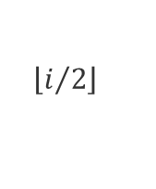
示意图
（2）假设第j（ 1≤j≤ ⎣ log₂n⎦）层上的某个结点编号为i（2^{j-1} ≤ i < 2^{j} –1)
p=?
$$\left\lfloor i/2\right\rfloor$$
i
i+1
2i
2i+1
2i+2
2i+3
如果i为左孩子，即2p= i, 则p= i/2是i的双亲；如果i为右孩子，i＝2p+1, i 的双亲应为p＝(i－1)/2
所以取 。

Slide 49
练习题
1、一颗二叉树在其第五层中有17个结点，可不可能？
答： 第i层上至多有2^{i－1}个结点，则2^{5－1} =16。
2、二叉树的根结点属于第0层还是第1层？
答： 第1层。
3、已知一颗二叉树有20个结点，其中6个叶子结点，则该树中度为2的结点数为？
答： 由性质3：n₀ =n₂+1，则n₂=n₀－1=6－1=5

Slide 50
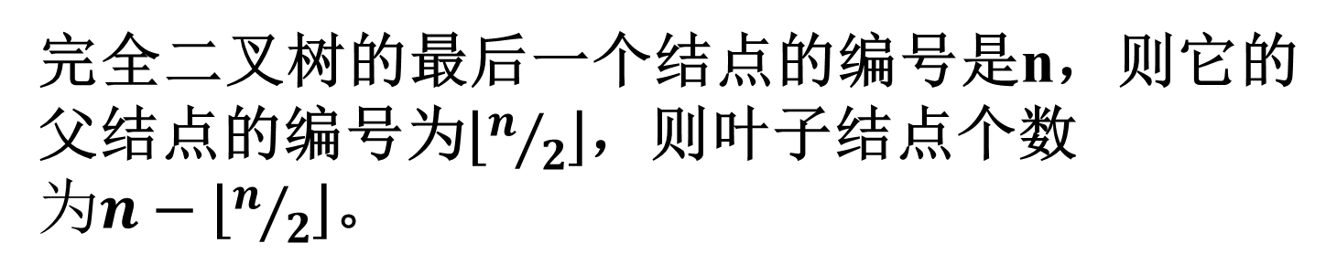
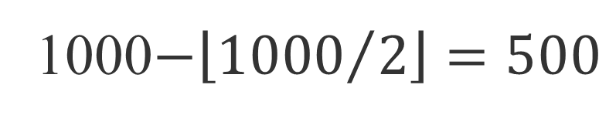
4、一颗完全二叉树有1000个结点，则它必有
个叶子结点，有 个度为2的结点，有
个结点只有非空左子树，有 个结点只有非空右子树。
500
499
1
0
注意：叶子结点总数≠末层叶子数
1000$−\left\lfloor {1000}/2\right\rfloor =500$
叶子结点总数=
度为2的结点数=叶子结点数－1= 499
因为最后一个结点编号是偶数，所以必为左子树

Slide 51
6.2.3 二叉树的存储结构
一、 二叉树的顺序存储表示
#define MAX_TREE_SIZE 100
// 二叉树的最大结点数
typedef TElemType SqBiTree[MAX_TREE_SIZE];
// 0号单元存放根结点；
SqBiTree bt;

Slide 52
所谓二叉树的顺序存储，就是用一组地址连续的存储单元依次自上而下、自左至右存储完全二叉树上的结点元素，即，将完全二叉树上编号为 i 的结点元素存储在一维数组SqBiTree[MAX_TREE_SIZE]中下标为i－1 的分量中。

Slide 53
完全二叉树

Slide 54
如果不是完全二叉树呢？
顺序存储结构中，为了能够反映出结点之间的逻辑关系，必须将它“修补”成完全二叉树，对修补后的完全二叉树，用一维数组进行存储，原二叉树中空缺的结点在数组中的相应存储单元则用“0”表示。

Slide 55
非完全二叉树
×
√

Slide 56
0
例如:
A
1
2
B
D
6
4
C
E
13
F
0 1 2 3 4 5 6 7 8 9 10 11 12 13
A B D
0
C
0
E
0
0
0
0
0
0
F
顺序存储结构仅适用于完全二叉树。

Slide 57
二、二叉树的链式存储表示
1. 二叉链表
2．三叉链表

Slide 58
1. 二叉链表
结点结构:
root
lchild data rchild
data
A
lchild rchild
∧
∧
B
D
∧
∧
∧
C
E
找孩子容易，但不利于找双亲
∧
∧
F

Slide 59
C 语言的类型描述如下:
typedef struct { // 结点结构
TElemType data;
struct BiTNode *lchild, *rchild; // 左右孩子指针
} BiTNode, *BiTree;
结点结构:
lchild data rchild

Slide 60
二叉链表存储结构例
A
A
۸
B
B
C
D
۸
C
۸
D
E
F
۸
E
۸
F
۸
G
۸
G
۸

Slide 61
结论：若二叉树含有n个结点，则它的二叉链表中必有2n个指针域，其中只有n－1个用来指示结点的左、右孩子，必有n+1个空链域。
证明：
法一：分支数目b =n－1，即非空链域有n－1个，所以，空链域有2n－ (n－1)个
法二：
2*n₀+1*n₁+0*n₂
= 2n₀+n₁
= n₀+n₁+n₀
= n₀+n₁+n₂+1
= n+1

Slide 62
2．三叉链表
结点结构:
root
parent lchild data rchild
∧
A
∧
∧
B
D
∧
∧
∧
C
E
∧
∧
F

Slide 63
C 语言的类型描述如下:
typedef struct { // 结点结构
TElemType data;
struct TriTNode *lchild, *rchild; // 左右孩子指针
struct TriTNode *parent; //双亲指针
} TriTNode, *TriTree;
结点结构:
parent lchild data rchild

Slide 64
6.3 遍历二叉树
6.3.1 问题的提出
在二叉树的一些应用中，常常要求在树中查找具有某种特征的结点，或者对树中全部结点逐一进行某种处理。于是就引入了遍历二叉树的问题，即如何
顺着某一条搜索路径巡访二叉树中的结点，使得每个结点均被访问一次，而且仅被访问一次。

Slide 65
“遍历”是任何类型均有的操作，对线性结构而言，只有一条搜索路径(因为每个结点均只有一个后继)，故不需要特别讨论。
二叉树是非线性结构，每个结点最多有两个后继，则存在如何遍历，即按什么样的搜索路径进行遍历的问题。
遍历二叉树：指按一定的规律对二叉树的每个结点进行访问且仅访问一次的处理过程。
对二叉树这种非线性结构,需要寻找一种规律，使二叉树上的结点能排列在一个线性队列上，从而便于遍历。

Slide 66
“访问”是一种抽象操作，是对结点的某种处理，例如可以是求结点的度、或层次、打印结点的信息，或做其他任何工作。
一次遍历后，使树中结点的非线性排列，按访问的先后顺序变为某种线性排列。
根结点
由二叉树的递归定义，二叉树的三个基本组成单元是：根结点、左子树和右子树。
A
右子树
B
C
左子树

Slide 67
遍历的次序：假设以L、D、R分别表示遍历左子树、遍历根结点和遍历右子树，则对“二叉树”而言，D,L,R的组合定义了6种可能的遍历方案：
DLR、LDR、LRD
DRL、RDL、RLD
若规定先左后右，则只有以下三种情况，分别规定为：
DLR——先（根）序遍历
LDR——中（根）序遍历
LRD——后（根）序遍历
先、中、后的意思是，以根结点为参照，访问的结点D是先于子树出现，还是后于子树出现。

Slide 68
例如
先序遍历序列：
A B D E C
A
中序遍历序列：
D B E A C
B
C
后序遍历序列：
D E B C A
D
E
口诀：
DLR——先序遍历，即先根再左再右
LDR——中序遍历，即先左再根再右
LRD——后序遍历，即先左再右再根

Slide 69
例：用二叉树表示算术表达式
+
先序遍历结果：
+**/ A B C D E
*
E
前缀表示
*
D
中序遍历结果：
A/B*C*D+E
/
C
中缀表示
A
B
后序遍历结果：
层次遍历结果：
AB/C*D*E+
+*E*D/CAB
后缀表示

Slide 70
6.3.2 限定为先左后右的遍历算法
访问根结点、遍历左子树、遍历右子树
先（根）序遍历算法
根
根
根
根
根
根
中（根）序遍历算法
左
子树
右
子树
后（根）序遍历算法

Slide 71
先（根）序的遍历算法：
若二叉树为空树，则空操作；否则，
（1）访问根结点；
（2）先序遍历左子树；
（3）先序遍历右子树。
根
根
左
子树
右
子树

Slide 72
中（根）序的遍历算法：
若二叉树为空树，则空操作；否则，
（1）中序遍历左子树；
（2）访问根结点；
（3）中序遍历右子树。
根
根
左
子树
右
子树

Slide 73
后（根）序的遍历算法：
若二叉树为空树，则空操作；否则，
（1）后序遍历左子树；
（2）后序遍历右子树；
（3）访问根结点。
根
根
左
子树
右
子树

Slide 74
例如：
先序序列：
A
A B C D E F G H K
B
E
从线的出发点到终点的路径上，每个结点经过三次，第1次经过时访问，则是先序遍历。
C
F
D
G
H
K

Slide 75
先序序列：
A
A B C D E F G H K
B
E
中序序列：
C
F
B D C A E H G K F
D
G
后序序列：
H
K
D C B H K G F E A

Slide 76
又如图1所示的二叉树表达式 (a+b*(c-d)-e/f)
若先序遍历此二叉树, 其先序序列为：
- +a*b-cd/ef
－
按中序遍历,其中序序列为：
a+b*c-d-e/f
＋
/
按后序遍历,其后序序列为：
f
a
*
e
abcd-*+ef/-
b
－
人们喜欢中缀形式的算术表达式,但对于计算机,使用后缀式更易于求值。
c
d
图 1

Slide 77
6.3.3 遍历算法的递归描述
Status PreOrderTraverse( BiTree T, status (*visit)(TElemType e))
{ if( T ) {
if (Visit (T->data ))
if( PreOrderTraverse( T->lchild, visit ))
if( PreOrderTraverse( T->rchild, visit )) return OK;
return ERROR;
} else return OK;
} // PreOrderTraverse

Slide 78
Status InOrderTraverse( BiTree T, status (*visit)(TElemType e))
{
if( T ){
if (InOrderTraverse( T->lchild, visit ))
if( Visit (T->data ))
if( InOrderTraverse( T->rchild, visit )) return OK;
return ERROR;
} else return OK;
} // InOrderTraverse

Slide 79
Status PostOrderTraverse(BiTree T, status (*visit)(TElemType e))
{ if( T ) {
if( PostOrderTraverse( T->lchild, visit ))
if( PostOrderTraverse( T->rchild, visit ))
if(Visit (T->data )) return OK;
return ERROR;
} else return OK;
} // PostOrderTraverse

Slide 80
对遍历的分析：
1、如果将printf 语句去掉，从递归角度来看，这三种算法是完全相同 的，或者说这三种遍历算法的访问路径是相同的，只是访问结点的时机不同。
结点类型自定义
typedef struct node{
int data;
struct node *lchild,*rchild;
}node;
node *T;
DLR( node *T)
{ if( T!=NULL )
{ printf(“%d”, T->data); //访问D
DLR( T->lchild) //递归遍历左子树
DLR( T->rchild) //递归遍历右子树
}return (0); }
LDR( node *T)
{ if( T!=NULL )
{ LDR( T->lchild) //递归遍历左子树
printf(“%d”, T->data); //访问D
LDR( T->rchild) //递归遍历右子树
}return (0); }
LRD( node *T)
{ if( T!=NULL )
{ LRD( T->lchild) //递归遍历左子树
LRD( T->rchild) //递归遍历右子树
printf(“%d”, T->data); //访问D
}return (0); }

Slide 81
从线的出发点到终点的路径上，每个结点经过三次。
A
第1次经过时访问，
是先序遍历
第2次经过时访问，
是中序遍历
第3次经过时访问，
是后序遍历
B
E
C
F
D
G
H
K

Slide 82
2、遍历算法的时间复杂度和空间复杂度
遍历二叉树的算法中的基本操作是访问结点，则不论按哪一种次序进行遍历，对含有n个结点的二叉树，其时间复杂度均为O(n)。所需辅助空间为遍历过程中栈的最大容量，即树的深度，最坏情况下为n，则空间复杂度也为O(n)。

Slide 83
中序遍历算法的非递归描述
6.3.4 遍历算法的非递归描述
初始化栈
根指针入栈（树入栈）
若栈非空：
把左子树入栈，直到最左下角；
NULL指针出栈；
若非空：
（子树）根指针出栈；
访问（子树）根结点；
把右子树入栈（此时采用同一种方法，遍历右子树）

Slide 84
Status InOrderTraverse(BiTree T, status (*visit)(TElemType e))
{ // 算法6.2 中序遍历的非递归算法
Stack S;
BiTree p;
InitStack( S ); Push( S, T ); // 根指针进栈
while( ! StackEmpty( S ))
{ while( GetTop( S, p ) && p )
{ Push( S, p->lchild ); } //向左，直到最左下角
Pop( S, p ); // NULL退栈
if ( !StackEmpty( S))
{ Pop( S, p ); // 根退出
if ( ! (*Visit)(p->data) ) return ERROR;
Push( S, p->rchild );
}// if
}// while
return OK;
}// InOrderTraverse

Slide 85
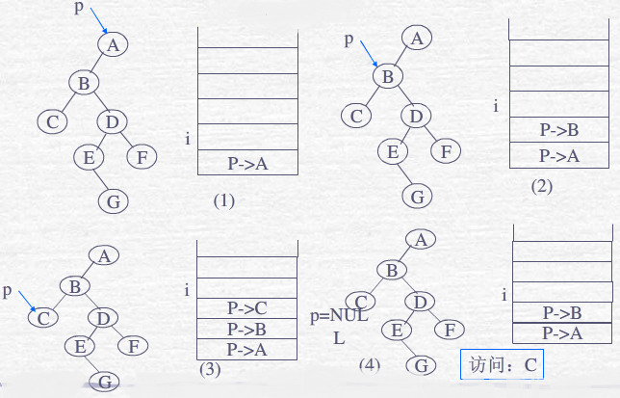

Slide 86
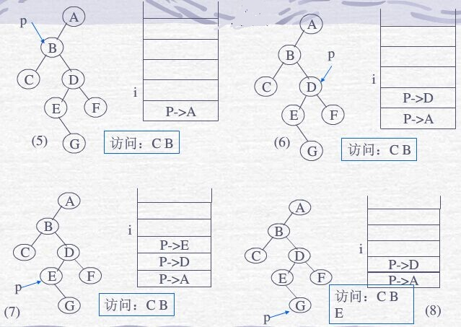

Slide 87
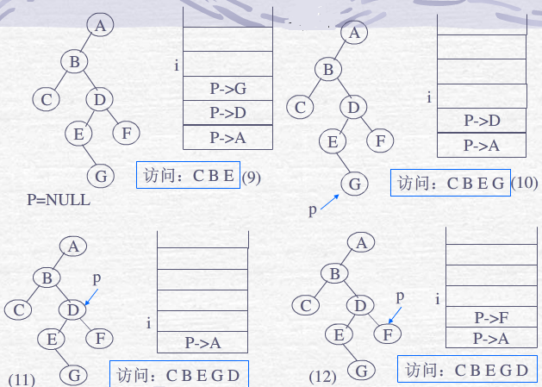

Slide 88
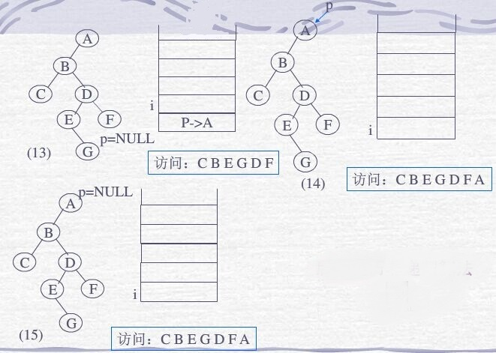

Slide 89
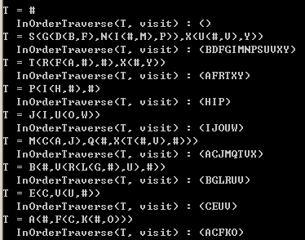

Slide 90
Status PreOrderTraverse(BiTree T, status (*visit)(TElemType e))
{ // 先序遍历的非递归算法
stack S;
BiTree p;
InitStack( S ); Push( S, T ); // 根指针进栈
while( ! StackEmpty( S ))
{ while( GetTop( S, p ) && p )
{ if ( ! ( *Visit)(p->data) ) return ERROR;
Push( S, p->lchild ); } //向左，直到最左下
Pop(S,p); //空指针出栈
if ( !StackEmpty( S))
{ Pop( S, p );
Push( S, p->rchild ); //向右一步
}// if
}// while
return OK;
}// PreOrderTraverse

Slide 91
6.3.5 二叉树遍历算法应用
一、给定字符串建立二叉树
例1：以字符串的形式 “根 左子树 右子树”定义一棵二叉树
设
空树
以空白字符“ ”表示
只含一个根结点的二叉树
以字符串“A ”表示
A
以下列字符串表示
A
A(B( ,C( , )),D( , ))
B
D
C

Slide 92
上页算法执行过程举例如下:
A B C D
A
B
C
D
CreateBiTree (T){
scanf(&ch);
if (ch==' ') T = NULL;
else {
T = new BiTNode;
T−>data = ch;
CreateBiTree (T−>lchild) ;
CreateBiTree (T−>rchild);
}
}
T
A
B
D
^
^
^
C
^
^

Slide 93
// 根据先序序列，创建一棵二叉树
Status CreateBiTree( BiTree &T)
{ scanf( &ch );
if( ch == ‘ ‘ ) { T=NULL; }
else
{ if (! (T=(BiTNode*)
malloc(sizeof(BiTNode))))
exit( OVERFLOW );
T->data = ch; // 生成根结点
CreateBiTree(T->lchild); // 构造左子树
CreateBiTree(T->rchild); // 构造右子树
}
return OK;
}// CreateBiTree;

Slide 94
以先序建立树示例
A B C Φ Φ D E Φ G Φ Φ F Φ Φ Φ
A
A
B
Φ
B
C
D
C
D
E
F
Φ
Φ
E
F
Φ
G
Φ
Φ
G
Φ
Φ

Slide 95
二、按给定的表达式建相应二叉树
表达式 = (操作数1)(运算符)(操作数2)
运算符
操作数1
操作数2

Slide 96
例如，表示表达式 (a+b)×c-d/e 的二叉树
−
×
/
+
c
d
e
a
b
特点：
操作数为叶子结点，
运算符为分支结点
前缀表示式（先序遍历） -×+ a b c / d e

Slide 97
由前缀表示式建树的算法的基本操作：
scanf(&ch);
if ( In(ch, 字母集 )) 建叶子结点;
else { 建根结点;
递归建左子树;
递归建右子树;
}

Slide 98
三、由先序（后序）序列和中序序列建树
例2：给定先序序列，可以确定一棵二叉树吗？
仅知二叉树的先序序列”abcdefg“则二叉树为？
二叉树的先序序列
根
左子树
右子树
二叉树的中序序列
左子树
根
右子树
二叉树的后序序列
左子树
右子树
根

Slide 99
先序序列：
A B C D E F G H K
A
B
E
中序序列：
C
F
B D C A E H G K F
D
G
后序序列：
H
K
D C B H K G F E A
如果同时已知二叉树的先序、中序序列，则会如何？

Slide 100
a b c d e f g
例如:
a
b
c
d
e
f
g
先序序列中序序列
c
a
c b d a e g f
b
d
e
g
f
a
b
e
^
c
d
f
^
^
^
^
^
g
^
^

Slide 101
重要结论
若二叉树中各结点值均不相同，则
1.单独一个遍历序列，无法建立（唯一确定）一棵二叉树；。
2.若已知先序遍历序列和后序遍历序列，不一定能唯一的确定一颗二叉树。因为，先序和后序遍历都是确定根的位置，却不一定能确定左、右子树的位置，一颗二叉树的建立需要根的位置也需要左右子树的位置。例如先序序列AB和后序序列BA。
3.若已知先序（后序）遍历序列和中序遍历序列，则一定能唯一的确定一颗二叉树。

Slide 102
中序遍历的特征：
对任一棵二叉树（子树），最先访问的结点是该树的最左下角的结点；
所有的非终端结点，下一个结点一定是右子树的第一个被访问的结点（右子树的最左下角的结点）；
对任一棵二叉树（子树），最后一个被访问的结点是该树的最右下角的结点；
所有的非终端结点，上一个结点一定是左子树的最后一个被访问的结点（左子树的最右下角的结点）；

Slide 103
例3：已知一颗二叉树的中序序列和后序序列分别是BDCEAFHG和DECBHGFA，请画出这棵二叉树。
①由后序遍历特征，根结点必在后序序列末尾（A）
A
②由中序遍历特征，根结点必在序列中间，且其左边必定都是其左子树子孙（BDCE），其右边都是其右子树子孙（FHG）
B
F
C
G
D
E
H
③再根据后序序列中的DECB可确定B为A的左孩子，根据HGF可确定F为A的右孩子；以此类推。

Slide 104
习题
1、已知一颗二叉树的先序序列和中序序列分别是 ABDGHCEFI和GDHBAECIF，请画出这棵二叉树。
A
B
C
D
E
F
G
H
I

Slide 105
2、某二叉树的先序序列为EACBDGF，中序序列为ABCDEFG。该二叉树的后序序列为（）
（A）BDCAFGE
（B）BDCFAGE
（C）EGFACDB
（D）EGACDFB
【答】A
3、任何一颗二叉树的叶子结点在先序、中序和后序遍历序列中的相对次序（）
（A）不发生改变
（B）发生改变
（C）不能确定
（D）以上都不对
【答】A

Slide 106
4、设n、m为一颗二叉树上的两个结点，在中序遍历时，n在m之前的条件是（）
（A）n在m右方
（B）n是m的祖先
（C）n在m左方
（D）n是m的子孙
【答】C

Slide 107
由上节的讨论可知，当以二叉链表作为存储结构时，只能找到结点的左右孩子信息，而结点的前驱和后继信息只能在遍历过程中获得。
可能是根或最左（右）的叶子
如果将遍历后对应的有关前驱和后继预存起来，那么从“第一个结点”开始就能很快“顺藤摸瓜”的便利整颗树。
思考：能否利用一些空链域来存放结点的前驱和后继信息

Slide 108
在有n个结点的二叉树中，有n－1条边（指针连线），而n个结点共有2n个指针域（lchild和rchild），显然有n+1个空闲指针域，可以利用这些空闲指针域来存放结点的前驱信息和后继信息，以加快查找速度。这就是线索二叉树的意义和用途。
问题1：获得这种“直接前驱”或“直接后继”有何意义？
答：从任意结点出发，都能快速找到其前驱和后继，且不必借助堆栈（递归）。

Slide 109
6.3.5 线索二叉树
1、定义
在二叉树的先序、中序或后序遍历
序列中，两个相邻的结点互称为~
前驱和后继：
线索：
指向结点前驱和后继的指针，叫做~
线索二叉树（Threaded Binary Tree）：
加上线索的二叉树，称为~
线索化：
对二叉树以某种次序遍历使其变为线
索二叉树的过程叫~

Slide 110
2、实现
问题2：如何预存这类信息？
答：左孩子/前驱复用，右孩子/后继复用，前驱/后继称为线索。
问题3：计算机如何识别是指针还是线索？
答：为区别复用的两种不同信息，在线索二叉树的结点中增加两个标志域。
lchild
LTag
data
RTag
rchild
各1 bit

Slide 111
lchild
LTag
data
RTag
rchild
若LTag = 1, lchild指示结点的直接前驱;
若LTag = 0, lchild指示结点的左孩子；
若RTag = 1, rchild指示结点的直接后继；
若RTag = 0, rchild指示结点的右孩子；
二叉树的线索化过程就是在遍历过程中修改空指针的过程。
将空的lchild改为结点的直接前驱；
将空的rchild改为结点的直接后继。
非空的lchild、rchild指针呢？
仍然指向孩子结点

Slide 112
二叉树的二叉线索存储表示:
Typedef enum PointerTag {Link,Thread};
//Link= =0:指针,Thread= =1:线索
Typedef struct BiThrNode{
TelemType data;
struct BiTreeNode *lchild,*rchild; //左右指针
PointerTag Ltag, Rtag; //左右标志
}BiTreeNode,*BiThrTree;
为方便，在二叉树的线索链表上增加一个头结点， 其中
0
1
LTag=0，lchild指向二叉树的根结点，
RTag=1，rchild指向遍历时访问的最后一个结点

Slide 113
二叉树中序遍历中，第一个结点的lchild和最后一个结点的rchild指向该头结点
A
0
1
B
C
0
A
0
D
E
0
B
0
1
C
1
1
D
1
0
E
0
F
G
1
F
1
1
G
1
中序遍历：D B F E G A C

Slide 114

如何在中序线索树中找结点的直接后继
0
1
0
A
0
0
B
0
1
C
1
1
D
1
0
E
0
1
F
1
1
G
1
以中序遍历为例
中序遍历：D B F E G A C

Slide 115
若RTag=1(叶子结点)，则右链是线索，其rchild直接指向该结点的直接后继。
若RTag=0(非叶结点)，则右链是指针。根据中序遍历规则，非叶结点的直接后继应是右子树中最左下的结点，即右子树的左链尾(LTag=1)的结点。
0
1
0
A
0
0
B
0
1
C
1
1
D
1
0
E
0
1
F
1
1
G
1
中序遍历：D B F E G A C

Slide 116
0
1
例如，找B的后继时，先沿右指针找到其右子树的根结点E，然后沿其左指针往下，直至左标志为1的结点(F)，即为B的后继。
0
A
0
0
B
0
1
C
1
1
D
1
0
E
0
1
F
1
1
G
1
中序遍历：D B F E G A C

Slide 117
如何在中序线索树中找结点的直接前驱
0
1
0
A
0
0
B
0
1
C
1
1
D
1
0
E
0
1
F
1
1
G
1

Slide 118
若Ltag=1（叶子结点），则左链是线索，其lchild直接指向其直接前驱；
0
1
0
A
0
0
B
0
1
C
1
1
D
1
0
E
0
1
F
1
1
G
1
若Ltag=0（非叶结点） ，则左链是指针，其直接前驱应是其左子树中最右下方的结点，即左子树的右尾链（RTag=1）的结点。例如A的直接前驱是G。

Slide 119
Status InOrderThreading(BiThrTree &Thrt, BiThrTree T){
// 算法6.6 中序线索化二叉树
// 中序遍历二叉树T，并将其中序线索化，Thrt指向头结点。
if (!(Thrt = (BiThrTree)malloc(sizeof(BiThrNode))))
exit(OVERFLOW);
Thrt->LTag = Link; Thrt->RTag =Thread; // 建头结点
Thrt->rchild = Thrt; // 右指针回指
if (!T) Thrt->lchild = Thrt; // 若二叉树空，则左指针回指
else {
Thrt->lchild = T; pre = Thrt;
InThreading(T); // 算法6.7：中序遍历进行中序线索化
pre->rchild = Thrt; pre->RTag = Thread; // 最后一个结点线索化
Thrt->rchild = pre;
}
return OK;
} // InOrderThreading

Slide 120
void InThreading(BiThrTree p) { // 算法6.7
if (p) {
InThreading(p->lchild); // 左子树线索化
if (!p->lchild) // 建前驱线索
{ p->LTag = Thread; p->lchild = pre; }
if (!pre->rchild) // 建后继线索
{ pre->RTag = Thread; pre->rchild = p; }
pre = p; // 保持pre指向p的前驱
InThreading(p->rchild); // 右子树线索化
}
} // InThreading

Slide 121
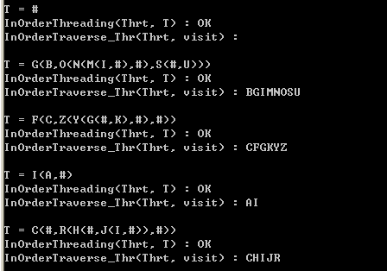

Slide 122
习题5：在线索二叉树中，t 所指结点没有左子树的充要条件是（）
A、t->Lchild==NULL
B、t->Ltag==1
C、t->Ltag==1 && t->Lchild==NULL
D、以上都不对
【答】B

Slide 123
6.4 树和森林
6.4.1 树的存储结构
考虑存储结构时，主要考虑表示逻辑结构：
数据元素
数据元素之间的关系
问题1：树是非线性结构，该怎样存储？
仍然有顺序存储、链式存储等方式

Slide 124
A
B
C
D
E
F
1. 除根外的任一个数据元素，都有且仅有一个双亲——从纵向，向上描述树；
双亲表示法
2. 任一数据元素，有0个或多个孩子——从纵向，向下描述树 ；
孩子链表表示法
3. 任一数据元素，纵向有孩子，横向有兄弟——从纵向和横向描述树
二叉链表(孩子-兄弟）存储表示法

Slide 125
一、双亲表示法:
C语言的类型描述:
#define MAX_TREE_SIZE 100
结点结构:
树结构:
data | parent
typedef struct PTNode {
Elem data;
int parent; // 双亲位置域
} PTNode;
typedef struct {
PTNode nodes [MAX_TREE_SIZE]; int r, n; // 根结点的位置和结点个数
} PTree;

Slide 126
data parent
一个静态数组，存放所有的结点
数组的每个数据元素，包括两部分：data和parent。parent域中整数表示该结点的双亲结点在数组中的位置；根结点的parent域为-1。
特点：
1. 顺序存储结构；
2. 方便找结点的双亲；
3.找结点的孩子结点时需要扫描整个数组
0 A −1
1 B 0
2 C 0
3 D 0
4 E 2
5 F 2
6 G 5

Slide 127
data parent
A
0 A −1
1 B 0
2 C 0
3 D 0
4 E 2
5 F 2
6 G 5
r =0
n=7
B
C
D
E
F
G

Slide 128
二、孩子链表表示法
这是树的链式存储结构。每个结点的孩子用单链表存储，称为孩子链表。
n个结点可以有n个孩子链表（叶结点的孩子链表为空表）。
n个孩子链表的头指针用一个向量表示。

Slide 129
孩子链表
头指针向量

Slide 130
C语言的类型描述:
孩子结点结构
孩子链表结构
child | nextchild
data | firstchild
typedef struct CTNode {
int child; //该结点在数
//组中的下标
struct CTNode *nextchild;
} *ChildPtr;
typedef struct {
Elem data; //结点的数据元素
ChildPtr firstchild; // 孩子链表头指
//针
} CTBox;
树结构
typedef struct {
CTBox nodes[MAX_TREE_SIZE];
int n, r; // 结点数和根结点的位置
} CTree;

Slide 131
data firstchild
0 A
1 B
2 C
3 D
4 E
5 F
6 G
1 2 3
一个静态数组，存放所有的结点
数组的每个数据元素，包括两部分：数据元素和指针；指针指向一个链表，链表结点的数据域是一个整数，表示该结点的孩子在数组中的位置；
特点：
顺序+链式存贮结构；
找孩子容易，找双亲难；
4 5
6

Slide 132
data firstchild
A
0 A
1 B
2 C
3 D
4 E
5 F
6 G
1 2 3
B
C
D
4 5
E
F
6
G
r=0
n=7

Slide 133
三、 孩子-兄弟表示法
孩子兄弟链表表示法也是树的一种链式存储结构。用二叉链表作为树的存储结构，每个结点的左链域指向该结点的第一个孩子，右链域指向下一个兄弟结点。从向下的纵向和横向来描述树.
由于结点中的两个指针指示的分别为“孩子”和“兄弟”，故称为“孩子—兄弟链表”。这种结构也称为二叉链表。

Slide 134
FirstChild
data
NextSibling
特点：双亲只连接长子
长子连接兄弟

Slide 135
C语言的类型描述:
结点结构
FirstChild
data
NextSibling
typedef struct CSNode{
Elem data;
struct CSNode *firstchild, *nextsibling;
} CSNode, *CSTree;
孩子兄弟存储结构的缺点也是查找当前结点的双亲结点比较麻烦，需要从树根结点开始逐个结点比较查找。
但是，孩子兄弟存储结构的最大优点是可以方便地实现树和二叉树的相互转换和树的各种操作。

Slide 136
6.4.2 树、森林与二叉树的转换
１．树与二叉树的对应关系
树与二叉树均可用二叉链表作为存储结构，因此给定一棵树，用二叉链表存储，可唯一对应一棵二叉树，反之亦然。
在使用二叉链表存储时，树和二叉树是等价的，树可以转化为二叉树。
FirstChild <=> lchild;
NextSibling <=> rchild;

Slide 137
2．树转换成二叉树
将一棵树转化为等价的二叉树方法如下：
(1) 加线：在树中各兄弟（堂兄弟除外）之间加一根连线。
(2) 抹线：对于任一结点，只保留它与最左孩子的连线，删去它与其余孩子之间的连线。
(3) 旋转：以树根为轴心，将整棵树按顺时钟方向旋转约45°。
特点：转换后的二叉树无右子树

Slide 138
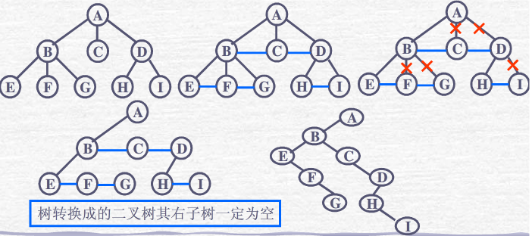
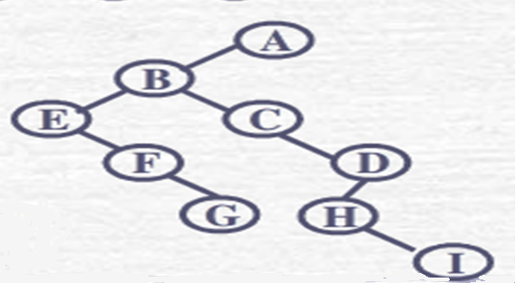

Slide 139
旋转

Slide 140
习题6、画出下面的树转换后得到的二叉树。
A
【答】
A
B
C
D
B
E
F
G
E
C
H
I
J
H
D
I
F
J
G

Slide 141
问？二叉树怎样还原成树？
A
要点：逆操作，把所有右孩子变为兄弟
B
D
C
A
E
I
B
C
I
F
D
E
G
F
G
H
H

Slide 142
树和二叉树转化特征
从树转化为二叉树，前提：
树采用孩子兄弟表示法（二叉链表）
二叉树采用二叉链表表示法
从树转化的二叉树，一定没有右子树
因为树的根结点没有兄弟结点，其NextSibling = NULL ，即二叉树的rchild = NULL;
注意：给定一棵二叉树，不一定保证能转换为一棵树。

Slide 143
3．森林转换成二叉树
树和森林都可转换成二叉树，但树转换成二叉树后根结点无右分支，而森林转换后的二叉树，其根结点有右分支。
将森林转化为二叉树方法如下：
(1) 将森林中的每一棵树转换成等价的二叉树。
(2) 保留第一棵二叉树，自第二棵二叉树始，依次将后一棵二叉树的根结点作为前一棵二叉树根结点的右孩子，当所有的二叉树依此相连后，所得到的二叉树就是由森林转化成的二叉树。
(3) 以树根为轴心，将整棵树按顺时钟方向旋转约45°。

Slide 144
森林到二叉树的转换_例
A
E
G
B
C
D
F
H
I
A
J
B
E
G
C
F
D
H
A
E
G
I
B
F
H
J
C
I
D
J

Slide 145
习题7、将下面的森林转换成二叉树。
A
C
F
【答】
A
B
D
E
G
B
C
H
D
F
E
G
I
H

Slide 146
二叉树到森林的转换方法
(1) 抹线：将二叉树中根结点与其右孩子连线，以及沿右分支搜索到的所有右孩子间连线全部抹掉，使之变为孤立的二叉树。
(3) 还原：将孤立的二叉树还原成树。

Slide 147
二叉树到森林的转换_例
A
A
C
F
B
C
C
B
F
H
D
E
F
D
E
G
H
I
J
H
G
I
J
K
I
J
K
K
A
C
F
B
E
G
H
J
D
I
K

Slide 148
习题8、将下面的二叉树转换成森林。
A
A
C
F
B
C
B
H
J
E
G
D
E
F
D
I
K
G
H
I
J
K

Slide 149
由此，树和森林的各种操作均可与二叉树的各种操作相对应。
应当注意的是，和树对应的二叉树，其左、右子树的概念已改变为： 左是孩子，右是兄弟

Slide 150
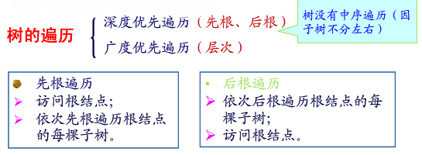
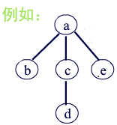
6.4.3 树和森林的遍历
● 后根遍历
例如
先根序列：a b c d e
后根序列：b d c e a

Slide 151
先根遍历时顶点的访问次序：
A B E F C D G H I J K
A
B C D
E F G
H
I J K
后根遍历时顶点的访问次序：
E F B C I J K H G D A
层次遍历时顶点的访问次序：
A B C D E F G H I J K

Slide 152
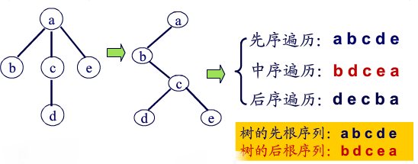
思考：若树采用“先转换，后遍历”的方式，结果是否一样？
结论：
1、树的先根遍历与二叉树的先序遍历相同；
2、树的后根遍历相当于二叉树的中序遍历；
3、树没有中序遍历，因为子树无左右之分。

Slide 153
先序遍历
ABCEFD
A
后序序列
BEFCDA
B
C
D
E
F

Slide 154
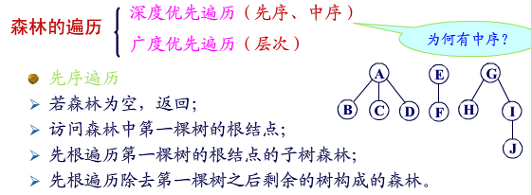
先序遍历
即：依次从左至右对森林中的每一棵树进行先根遍历。

Slide 155
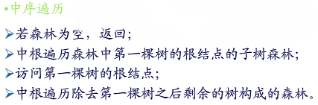
● 中序遍历
即：依次从左至右对森林中的每一棵树进行后根遍历。

Slide 156
例如：
先序遍历序列
ABCDEFGHIJ
A
E
G
B
C
D
F
H
I
中序遍历序列
BCDAFEHJIG
J
A
思考：若采用“先转换，后遍历”的方式，结果是否一样？
B
E
先序遍历序列: ABCDEFGHIJ
C
F
G
中序遍历序列:BCDAFEHJIG
D
H
结论：
森林的先序和中序遍历在两种方式下的结果是相同的。
I
J

Slide 157
树的遍历和二叉树遍历的对应关系
树
森林
二叉树
先根遍历
先序遍历
先序遍历
后根遍历
中序遍历
中序遍历
结论：当以二叉链表做树的存储结构时，树的先根序列和后根序列可借用二叉树的先序遍历和中序遍历算法来实现；对森林也一样。

Slide 158
6.6 赫夫曼树及其应用
一、Huffman 树
二、Huffman 编码
带权路径长度最短的树
Huffman 树
最优二叉树
Huffman 编码
不等长编码
通信中最经典的压缩编码

Slide 159
6.6.1 最优二叉树（赫夫曼树）
A
树是一种层次结构，树中结点之间的关系也是不均等的。比如：我们可以认为A和B的关系更近一些，而A和G的关系相对来说更远一些。这可以用“路径”来衡量。
B
C
D
E
F
G

Slide 160
路径长度：从树中一个结点到另一个结点之间的分支构成两个结点之间的路径，路径上的分支数目称为路径长度。
结点的路径长度 定义为：
从根结点到该结点的路径上分支的数目。
树的路径长度 定义为：
树中每个结点的路径长度之和。
完全二叉树就是路径长度最短的二叉树

Slide 161
另外，实际树的结构中，即使两个结点 和 根结点的路径完全相同，也不一定可以完全地表示树这种层次结构。比如：BC都是A的孩子，AB和AC的路径长度都相同，
A
B
C
D
E
F
G
◇若用于表示家族：B表示长子，地位会高一些，从而D也比E要高一些；
◇社会层次
因此，任何一个结点上，还需要用一个数，表示自己的地位，称为“权”。

Slide 162
结点的带权的路径长度：该结点到根结点之间的路程长度与该结点上权的乘积
树的带权路径长度 定义为：
树中所有叶子结点的带权路径长度之和，通常记为
WPL(T) = Σw_{k}l_{k} (对所有叶子结点)
例如：

Slide 163
2
4
7
5
9
5
2
4
7 9
WPL(T)= 7×2+5×2+2×3+4×3+9×2 =60
WPL(T)= 7×4+9×4+5×3+4×2+2×1 =89

Slide 164
若：ABCDEFG的权分别定义为w1－w7，则：
E的带权路径长度为：2*w5
树的带权路径长度为：
w3 + 2 * w4 + 3 * w6 + 3 * w7
A
B
C
D
E
F
G
由n个带权值的叶子结点构成的二叉树中，WPL最小的二叉树称为最优二叉树，或Huffman树

Slide 165
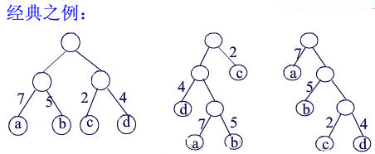
(a)
(b)
(c)
WPL=36
WPL=46
WPL=35
Huffman树是WPL最小的树

Slide 166
例如，给定4个叶结点，设权值分别为1，3，5，7，据此可以构造出形状不同的4棵二叉树，如图所示。它们的带权路径长度分别为：
(a) WPL=1×2+3×2+5×2+7×2=32
(b) WPL=1×2+3×3+5×3+7×l=33
(c) WPL=7×3+5×3+3×2+1×1=43
(d) WPL=1×3+3×3+5×2+7×1=29
WPL最小的二叉树是最优二叉树(Huffman 树)

Slide 167
赫夫曼树（或最优二叉树）：在权为w_{l}，w₂，…，w_{n}的n个叶子所构成的所有二叉树中，带权路径长度最小(即代价最小)的二叉树。
结论:
① 当叶子上的权值均相同时，完全二叉树一定是最优二叉树。否则完全二叉树不一定是最优二叉树。
② 在最优二叉树中，权值越大的叶子离根越近。
③ 最优二叉树的形态不唯一，但WPL最小。

Slide 168
在解决某些判定问题时，利用赫夫曼树可以得
到最佳判定算法。例如，一个将百分制
转换成五级分制的程序，其判定过程可以用下面的判定树来表示。
a<60
Y
N
if (a<60) b=”不及格”;
else if (a<70) b=”及格”
else if (a<80) b=”中等”
else if (a<90) b=”良好”
else b=”优秀”
不及格
a<70
Y
N
及格
a<80
Y
N
中等
a<90
Y
N
如果输入规模很大，则时间复杂度会高
良好
优秀

Slide 169
假设学生成绩在5个等级上的分布为：
 | 不及格 | 及格 | 中等 | 良好 | 优秀
分数 | 0-59 | 60-69 | 70-79 | 80-89 | 90-100
比例 | 0.05 | 0.15 | 0.40 | 0.30 | 0.10
则按照上述判定树，80%以上的数据需要经过至少3次比较，才能得出结果。
假设以0.05、0.15、0.4、0.3、0.1为权构造一棵含有5个叶子结点的赫夫曼树，于是得到最优的判定树。

Slide 170
70≤a<80
WPL = 0.05 * 4
+ 0.1 * 4
+ 0.15 * 3
+ 0.30 * 2
+ 0.40
= 2.05
N
Y
80≤a<90
中等
0.4
N
Y
60≤a<70
良好
0.3
N
Y
a<60
及格
0.15
Y
N
不及格
0.05
优秀
0.1
当输入数据规模为1000时，用最初的判定树，需要比较3150次，用最优二叉树，只需要比较2050次。

Slide 171
Huffman树有什么用？
最小冗余编码、
信息高效传输
例：设有4个字符d,i,a,n，出现的频度分别为7,5,2,4，怎样编码才能使它们组成的报文在网络中传输最快？
法一：等长编码（如二进制编码）
令d=00，i=01，a=10，n=11，则
WPL₁=2 bit*(7+5+2+4)=36 bit
频度高的信息用短码，低的用长码，达到最小冗余，传输效率最高。
法二：不等长编码（如Huffman 编码）
令d=0，i=10，a=110，n=111，则
WPL₂=1*7+2*5+3*2+3*4=35
要实现Huffman编码，就要先构造Huffman树

Slide 172
如何构造最优二叉树？
WPL最小的树
基本思想：权值大的用短路径，权值小的用长路径
step1: 对权值进行合并、删除与替换
——在权值集合{7,5,2,4}中，总是合并当
前值最小的两个权
step2: 按左“0”右“1”对Huffman树的所有分支编号
——将Huffman树 与 Huffman编码 挂钩

Slide 173
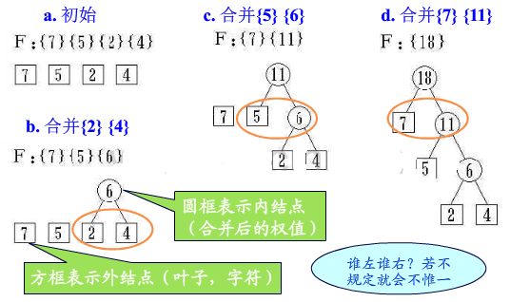
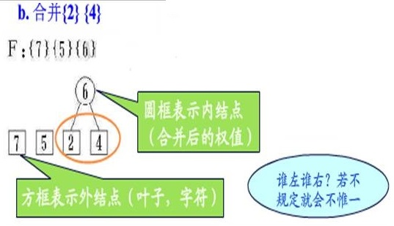
叶子靠左

Slide 174
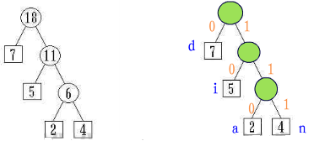
Huffman树 与 Huffman编码
Huffman编码也称为前缀码
Huffman编码结果：d=0, i=10, a=110, n=111
WPL₂=1*7+2*5+3*2+3*4=35 bit (小于等长码)
特征：每一码不会是另一码的前缀，译码时可惟一复原

Slide 175
例1: 已知权值 W={ 5, 6, 2, 9, 7 }
5
6
2
9
7
7
7
29
6
9
13
16
9
7
13
6
7
9
7
13
16
5
2

Slide 176
构造最优二叉树的步骤（即赫夫曼算法）：
以二叉树为例:
（1）根据给定的 n 个权值 {w₁, w₂, …, w_{n}}，构造 n 棵二叉树的集合
F = {T₁, T₂, … , T_{n}}，
其中每棵二叉树中均只含一个带权值
为 w_{i} 的根结点, 其左、右子树为空树;

Slide 177
（2）在 F 中选取其根结点的权值为最小的两棵二叉树，分别作为左、右子树构造一棵新的二叉树，并置这棵新的二叉树根结点的权值为其左、右子树根结点的权值之和;
（3）从F中删去这两棵树，同时加入刚生成的新树;
（4）重复 (2) 和 (3) 两步，直至 F 中只含一棵树为止。此树特征：没有度为1的结点。

Slide 178
例2：给定一组权值W={14，16，8，3，20，4}，请构造出相应的哈夫曼树，并计算其带权的路径长度。
14
16
20
8
3
4
WPL=3*4 + 4 * 4+8 *3+14*2+16*2+20*2
=152

Slide 179
6.6.2 Huffman编码
哈夫曼树的应用很广，哈夫曼编码就是哈夫曼树在电讯通信中的应用之一。
通讯中常需要将文字转换成二进制字符串电文进行传送。 文字 电文，称为编码。
收到电文后要将电文转换成原来的文字，
电文 文字，称为译码。
在电报通信中，电文是以二进制的 0,1 序列传送的。在发送端需要将电文中的字符转换成 0,1 序列（编码）发送，在接收端又需要把接收到的 0,1 序列还原成相应的字符序列（译码）。

Slide 180
数字通信中，所有的信息在传输时，也需要进行编码传送：
◇语音/图象信息，必须进行压缩编码；
◇文字信息，需要编码
编码的重要性包括如下几个方面：
节省带宽：语音/图象压缩编码；
保密： 加密

Slide 181
在远程通讯中，要将待传信息转换成二进制字符串，怎样编码才能使它们组成的报文在网络中传输最快？
文字信息编码方法：
◇等长码：一个字符采用定长的字位表示，比如ASCII码：8比特表示一个字符；
◇不等长码：根据字符出现的频率编码，出现频率高的码，采用较少的比特编码，很少出现的字符，考虑采用较长的编码。

Slide 182
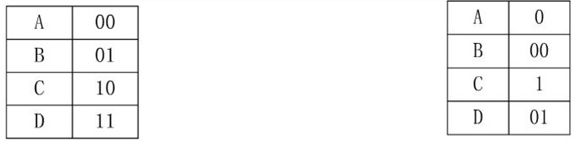
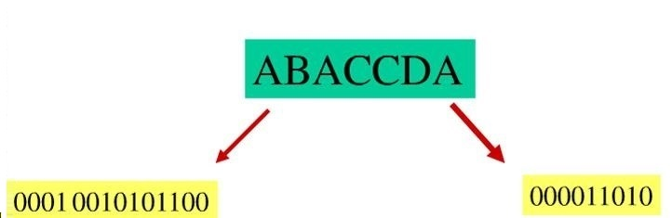
等长码：
优点：长度固定，编码/译码容易
缺点：编码效率不高，码较长
采用不等长编码，让出现次数多的字符用短码。

Slide 183
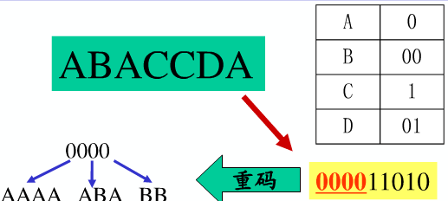
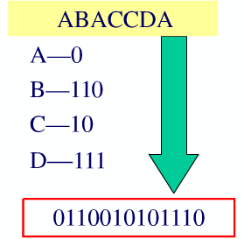
但无法译码
采用不等长编码，让出现次数多的字符用短码，且任一编码不能是另一编码的前缀——前缀编码
一个字符可以是另一个字符的子串，但不能在最左边；

Slide 184
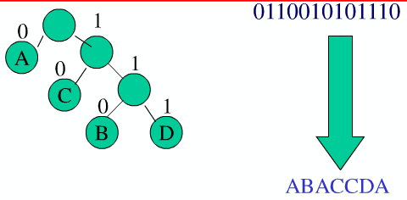
前缀编码译码过程：
分解接收的字符串：遇“0”向左，遇“1”向右；一旦到达叶子结点，则译出字符，反复由根出发，直到译码完成。
每一编码都不是另一编码的前缀，绝对不会错译。

Slide 185
前缀编码例
1
A: 0
B: 10
C: 110
D: 111
0
A
0
1
B
1
0
C
D

Slide 186
如何得到使电文长度最短的二进制前缀编码？
前缀编码基本思想：
频率大的字符用短码，小的用长码，构造赫夫曼树。
可将字符出现的次数（频率）作为权值赋予该结点，构造一棵WPL最小的哈夫曼树，由此得到的二进制前缀编码就是最优前缀编码，也称哈夫曼编码。可以验证，用这样的编码传送电文可使总长最短。

Slide 187
Huffman树/编码的存储表示
Huffman树中，一定没有度为１的结点（称为严格或正则二叉树），因此有n个叶子结点的Huffman树，一定有2n-1个结点。
在编码中，需要从叶子结点出发，走一条从叶子到根的路径；译码中，需要走一条从根到叶子的路径，因此存储结构中，既需要孩子信息，又需要根信息。

Slide 188
// 动态分配数组，存储Huffman树
typedef struct
{
unsigned int weight;
unsigned int parent, lchild, rchild;
}HTNode, *HuffmanTree;
//动态分配数组，存储Huffman编码表
typedef char **HuffmanCode;
weight | Parent | Lchild | rchild

Slide 189
Huffman编码步骤
1、根据n个叶子结点的权，创建一个Huffman树，树中有2n-1个结点；
a) 前n个结点是叶子结点；
b) 对于结点: n+1,…,2n-1，在创建树的每一步中，在所有的结点中，找权最小的两棵树（父结点为0），把两个树并为一棵树；

Slide 190
2、编码：对于每一个叶子结点，其Huffman编码就是该结点到根结点的路径编码（01…）的逆序。
a) 从该结点开始，按层次搜索。
b) 若该结点是左孩子，则编码为0，否则编码为1

Slide 191
Huffman编码例
例：8个字符，概率分别为：0.05, 0.29, 0.07, 0.08, 0.14, 0.23, 0.03, 0.11
设计Huffman编码。
设权： (5, 29, 7, 8, 14, 23, 3, 11) ，8个结点，则Huffman树共2*8-1=15个结点。

Slide 192
Huffman树的建立过程
5 29 7 8 14 23 3 11
8
15
19
29
42
58
100
0
42
58
1
23
19
29
29
1
11
8
14
15
0
5
3
7
8

Slide 193
Huffman树与编码
100
0
1
5
0
1
1
0
\0
42
58
29
1
0
\0
0
1
1
7
1
1
1
0
\0
0
23
19
8
1
1
1
1
\0
29
29
0
1
1
14
1
1
0
\0
0
11
8
23
0
0
\0
14
15
0
1
0
1
3
0
1
1
1
\0
5
3
7
8
11
0
1
0
\0

Slide 194
9
5
2
6
7
29
0
1
13
16
0
1
0
1
6
7
9
7
0
1
00
01
10
5
2
110
111

Slide 195
1. 熟练掌握二叉树的结构特性，了解相应的证明方法。
2. 熟悉二叉树的各种存储结构的特点及适用范围。
3. 遍历二叉树是二叉树各种操作的基础。实现二叉树遍历的具体算法与所采用的存储结构有关。掌握各种遍历策略的递归算法，灵活运用遍历算法实现二叉树的其它操作。层次遍历是按另一种搜索策略进行的遍历。

Slide 196
4. 熟悉树的各种存储结构及其特点，掌握树和森林与二叉树的转换方法。建立存储结构是进行其它操作的前提，因此应掌握 1 至 2 种建立二叉树和树的存储结构的方法。
5. 学会编写实现树的各种操作的算法。
6. 了解最优树的特性，掌握建立最优树和哈夫曼编码的方法。

Slide 197
作业：
1、已知某系统在通信中只出现8种字符，其概率分别为0.03, 0.31, 0.05, 0.10, 0.16, 0.21, 0.01, 0.13，请设计Huffman编码，并求该Huffman树的WPL
2、假设用于通讯的电文仅由 8 个字母组成，字母在电文中出现的频率分别为 0.07, 0.19, 0.02, 0.06, 0.32, 0.03, 0.21, 0.10。试为这 8 个字母设计赫夫曼编码。

